Slide 1
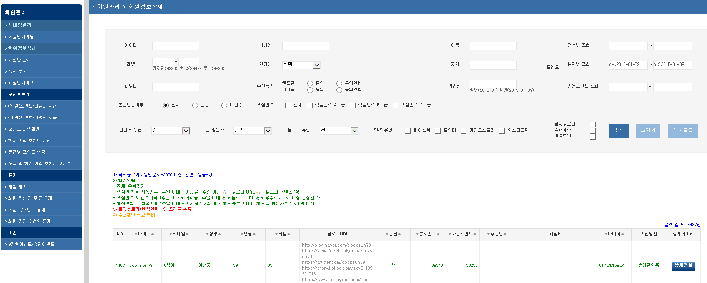
핵심인력
핵심인력
-DB에는 핵심인력이다/아니다로 저장되며 , 검색시 핵심인력 A-C를 구분해서 검색가능하게 함
(핵심인력 체크방법)
-접속기록 1주일이내 + 게시글 1주일 이내 有 + 블로그 url 有 -> 로그인시 체크
-블로그 컨텐츠 ' 상',
-우수후기 1회 이상 선정된자 → 후기관리> 체험단/AK 기자단/애경박스>후기등록확인 > 상세정보> 설정에서 우수후기 선정함
-일방문자수 1,500명 이상 -> (개별) 포인트/패널티 지급 > 블로그 방문자수에서 확인

Slide 2
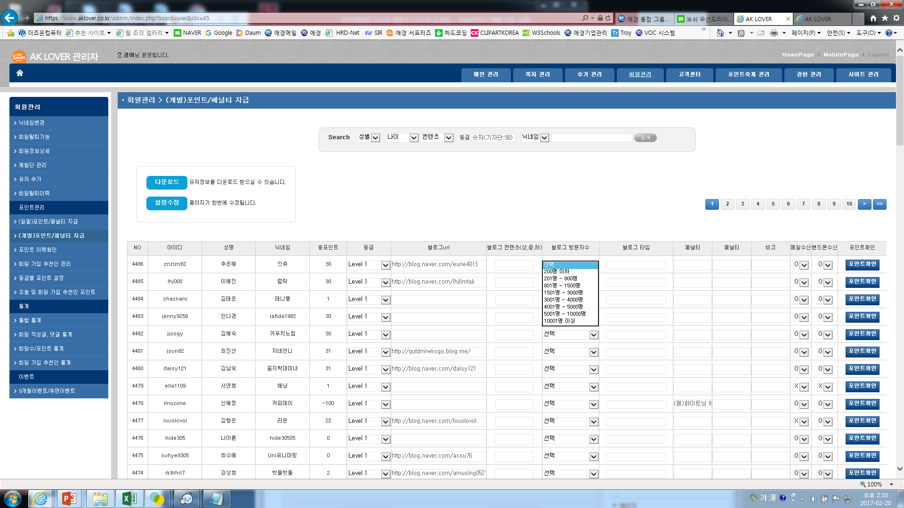
블로그 방문자수

Slide 3
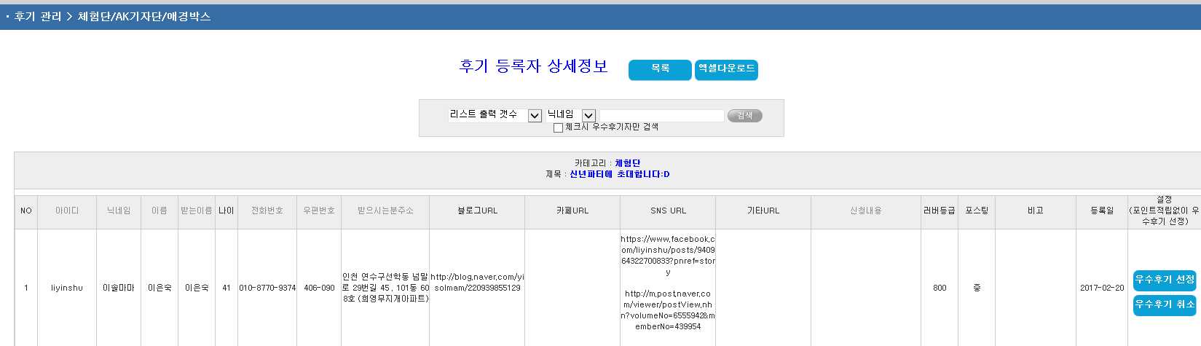
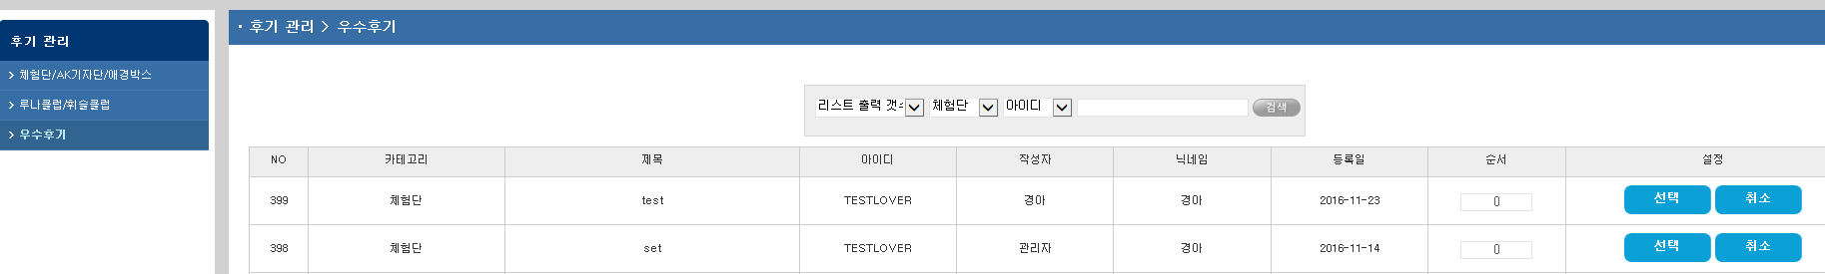
우수후기 선정/취소 방법
후기관리> 체험단/AK 기자단/애경박스>후기등록확인 > 상세정보> 설정에서 우수후기 선정함
우수후기
체험단에 관계없이 전체 우수후기 리스트입니다.(취소시 우수후기 리스트에서 사라짐)

